Slide 1
基于Vue的知学平台的设计与实现
2019年计算机科学与技术系毕业设计答辩
汇报人 : 谷美星
Notes:
封面标题特殊字体为百度简综艺。可以自行下载使用或改为微软雅黑。
1

Slide 2
1
2
3
4
PART ONE
PART TWO
PART THREE
PART FOUR
项目概要
技术选型
功能实现
总结与展望

Slide 3
1
PART ONE
项目概要

Slide 4




项目背景
引导学生自主学习
通过积分制的方式，引导学生自主学习。
引导学生“说”
通过发布疑问到社区，促进交流互动。
启发学生思考
通过发布不同类型的题库，引导学生探索未知的知识领域。

Slide 5
2
PART TWO
技术选型

Slide 6
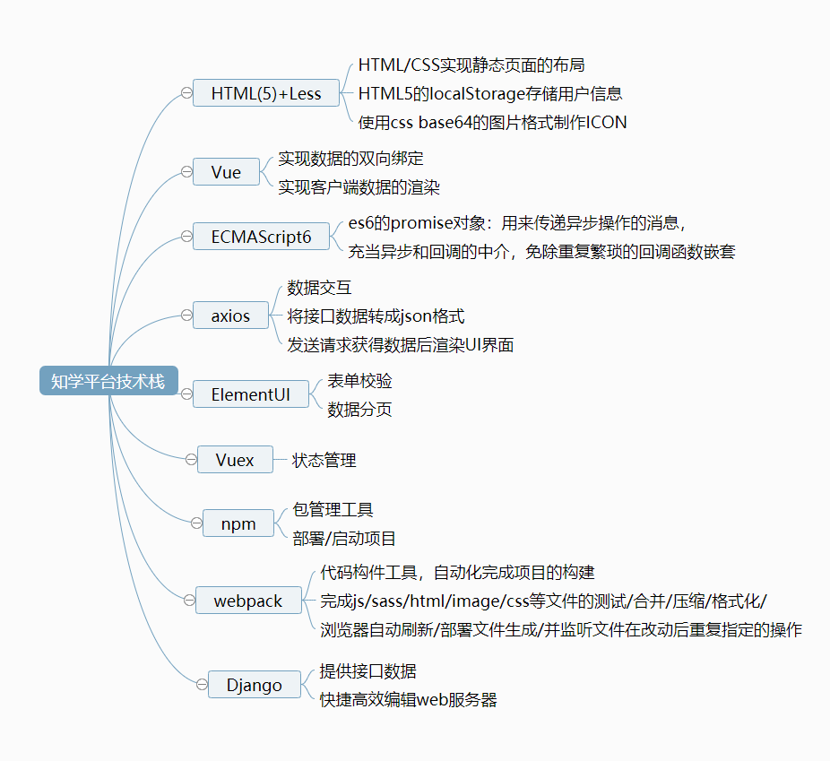
技术栈
前后端分离
Vue
Python
MySQL

Slide 7
3
PART THREE
功能实现

Slide 8
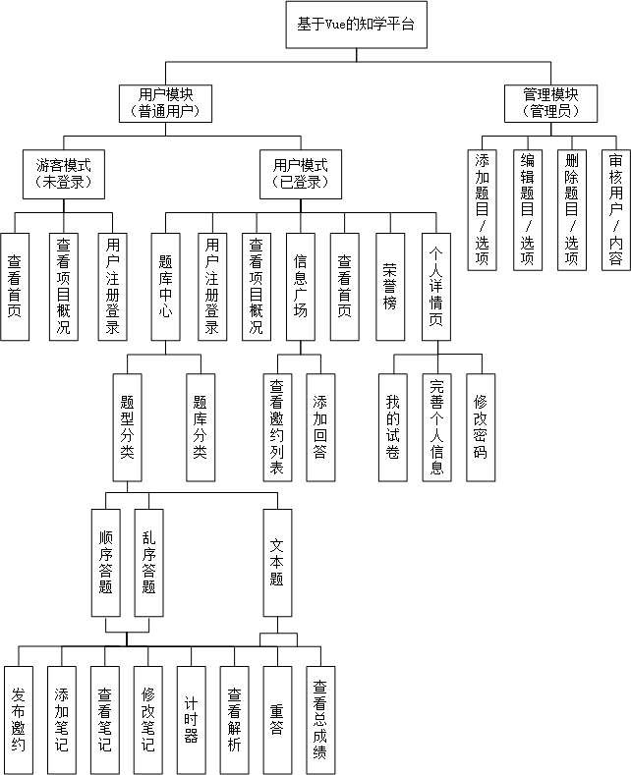
功能模块图
邀约讲解
信息广场
题库中心
荣誉榜

Slide 9
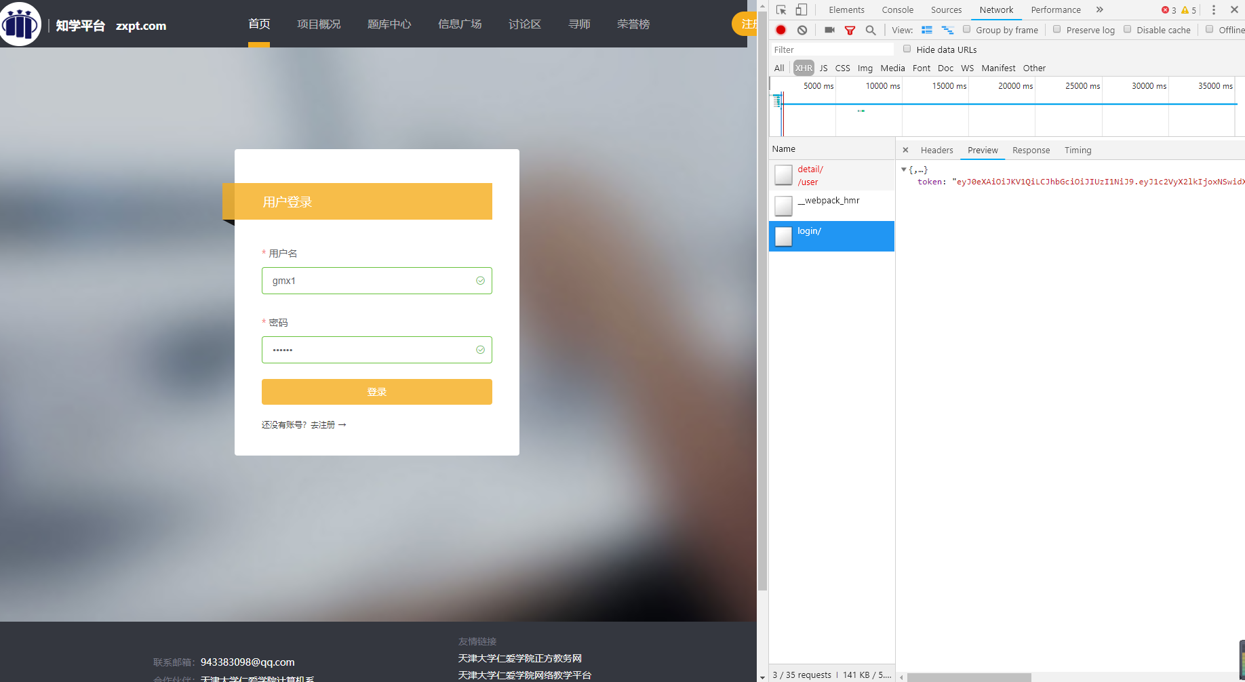

登录效果图
效果展示：
效果展示，network接口请求
路径为登录地址，通过JWT校
验返回可识别用户身份的唯一
token。

Slide 10

题库中心模块
题库列表：
题库列表根据不同学科进行分类，每项题库设置15道题目，题型分为选择题和文本题，目前题库设置了12大类，根据不同的type与后端接口对接，type为int类型，从type=1开始，从左到右递增。

Slide 11
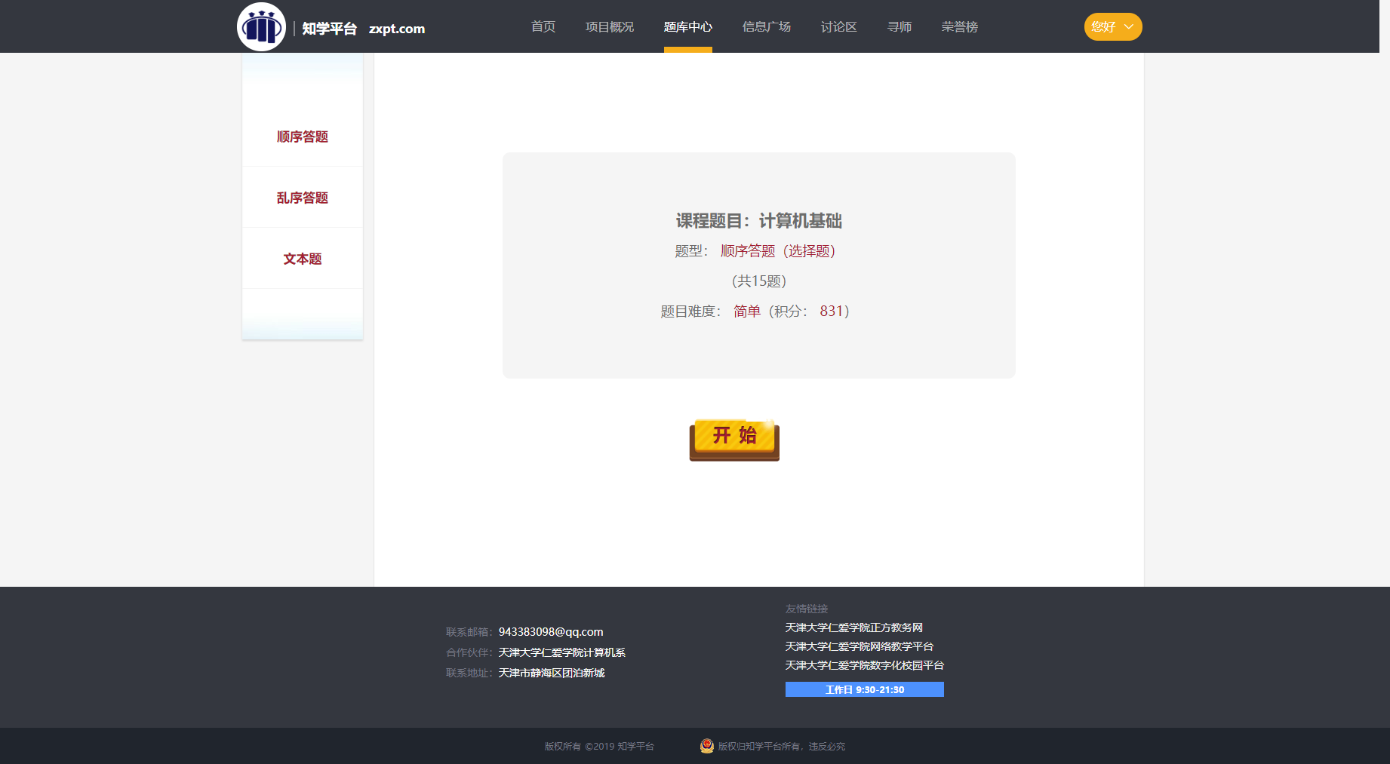
题库中心模块—题型分类
题型分类：
每项题库分类对应两大类题型：选择题和文本题。选择题包含顺序答题和乱序答题，乱序答题是在顺序答题的基础上将题目和选项随机打乱，为用户提供一种多元化的的答题体验。用户在答题过程中根据回答是否正确会获得不同额度的积分。题目难度根据用户积分分为5个等级，对应后端接口字段level。

Slide 12
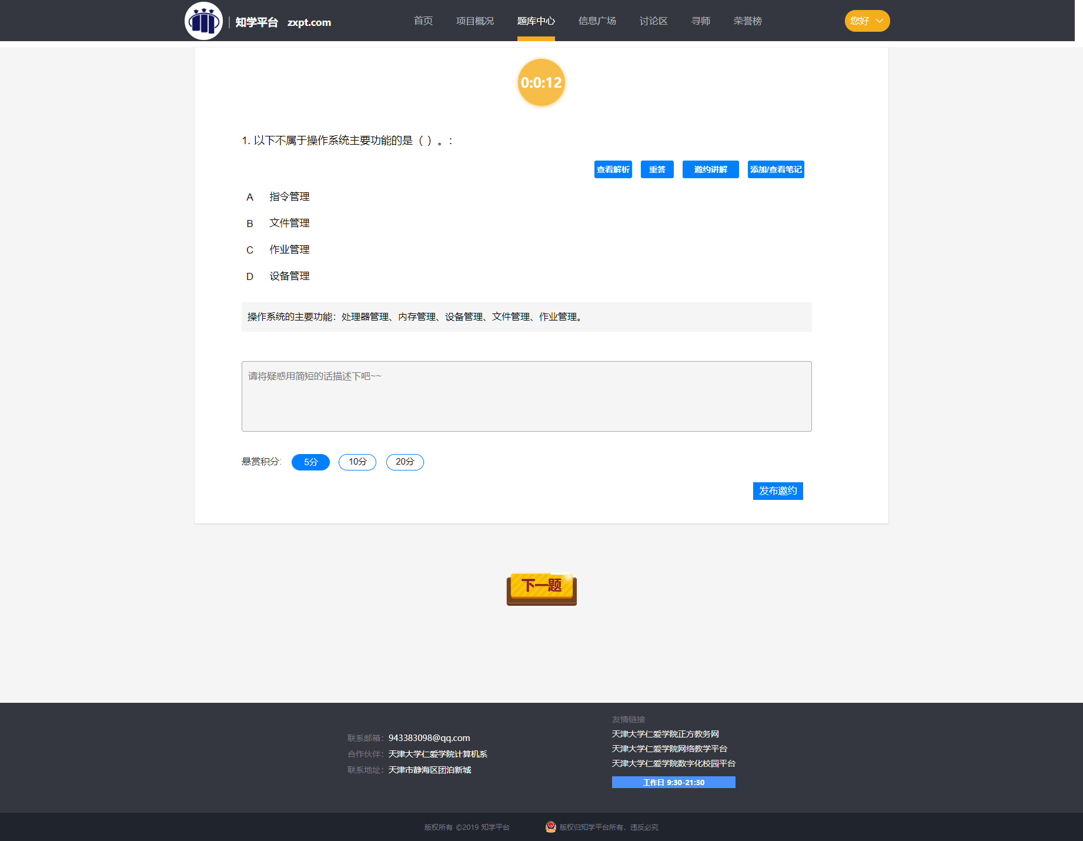
题库中心-题库详情
√
题目、选项详情
√
查看解析
√
重答
√
邀约讲解
√
添加/查看笔记
√
积分制
√
计时器

Slide 13
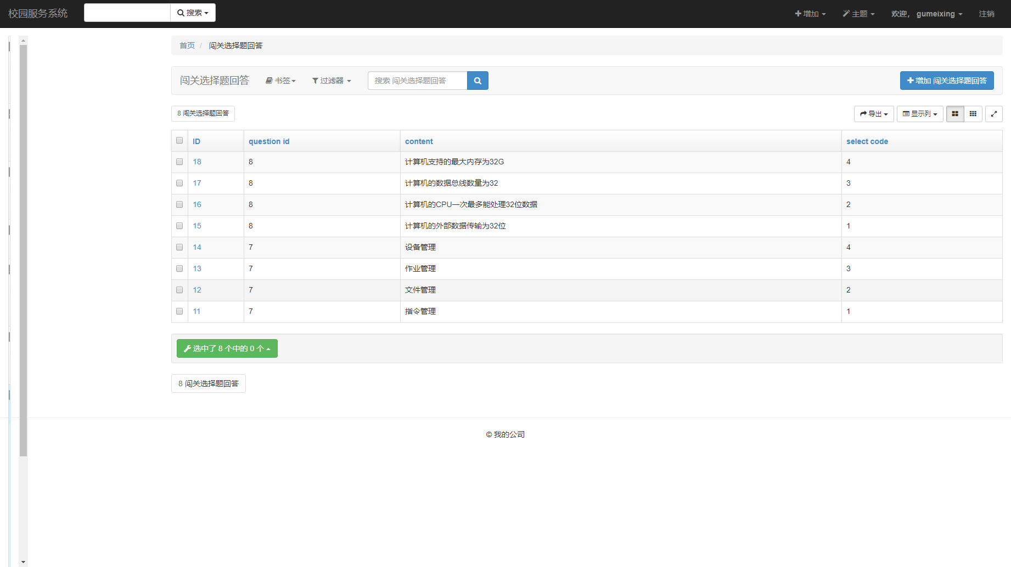
后台管理界面
题库管理：
题库详情由管理员通过后台管理系统手动录入，
题目信息与选项信息分开录入，进而填充到接口数据中。

Slide 14
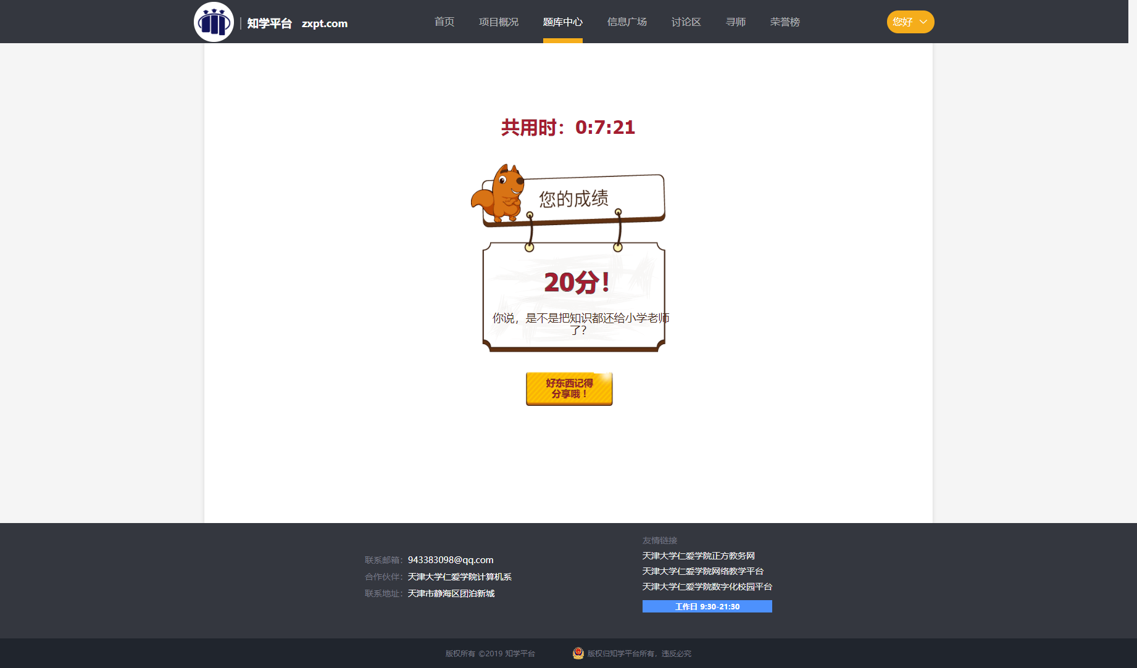
题库中心模块
总成绩：
答题信息提交成功后会给出总成绩和总答题时长。每道题目10分，即一套试卷总分150分，题目的正确与否根据后端字段is_correct来判断。用户的试卷历史列表可到个人详情页“我的试卷”模块查看。

Slide 15
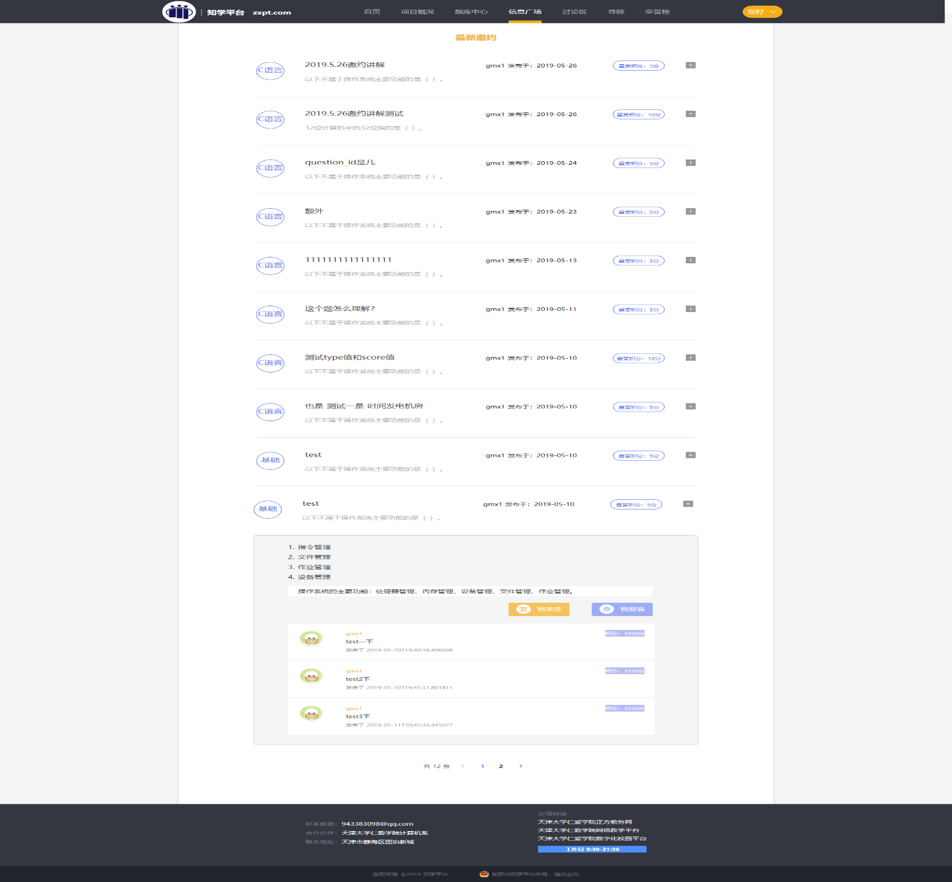
信息广场
√
邀约列表
√
题目类型
√
提问详情（问题描述、题目）
√
悬赏积分（5、10、20积分）
√
添加回答
√
查看回答列表
√
分页

Slide 16
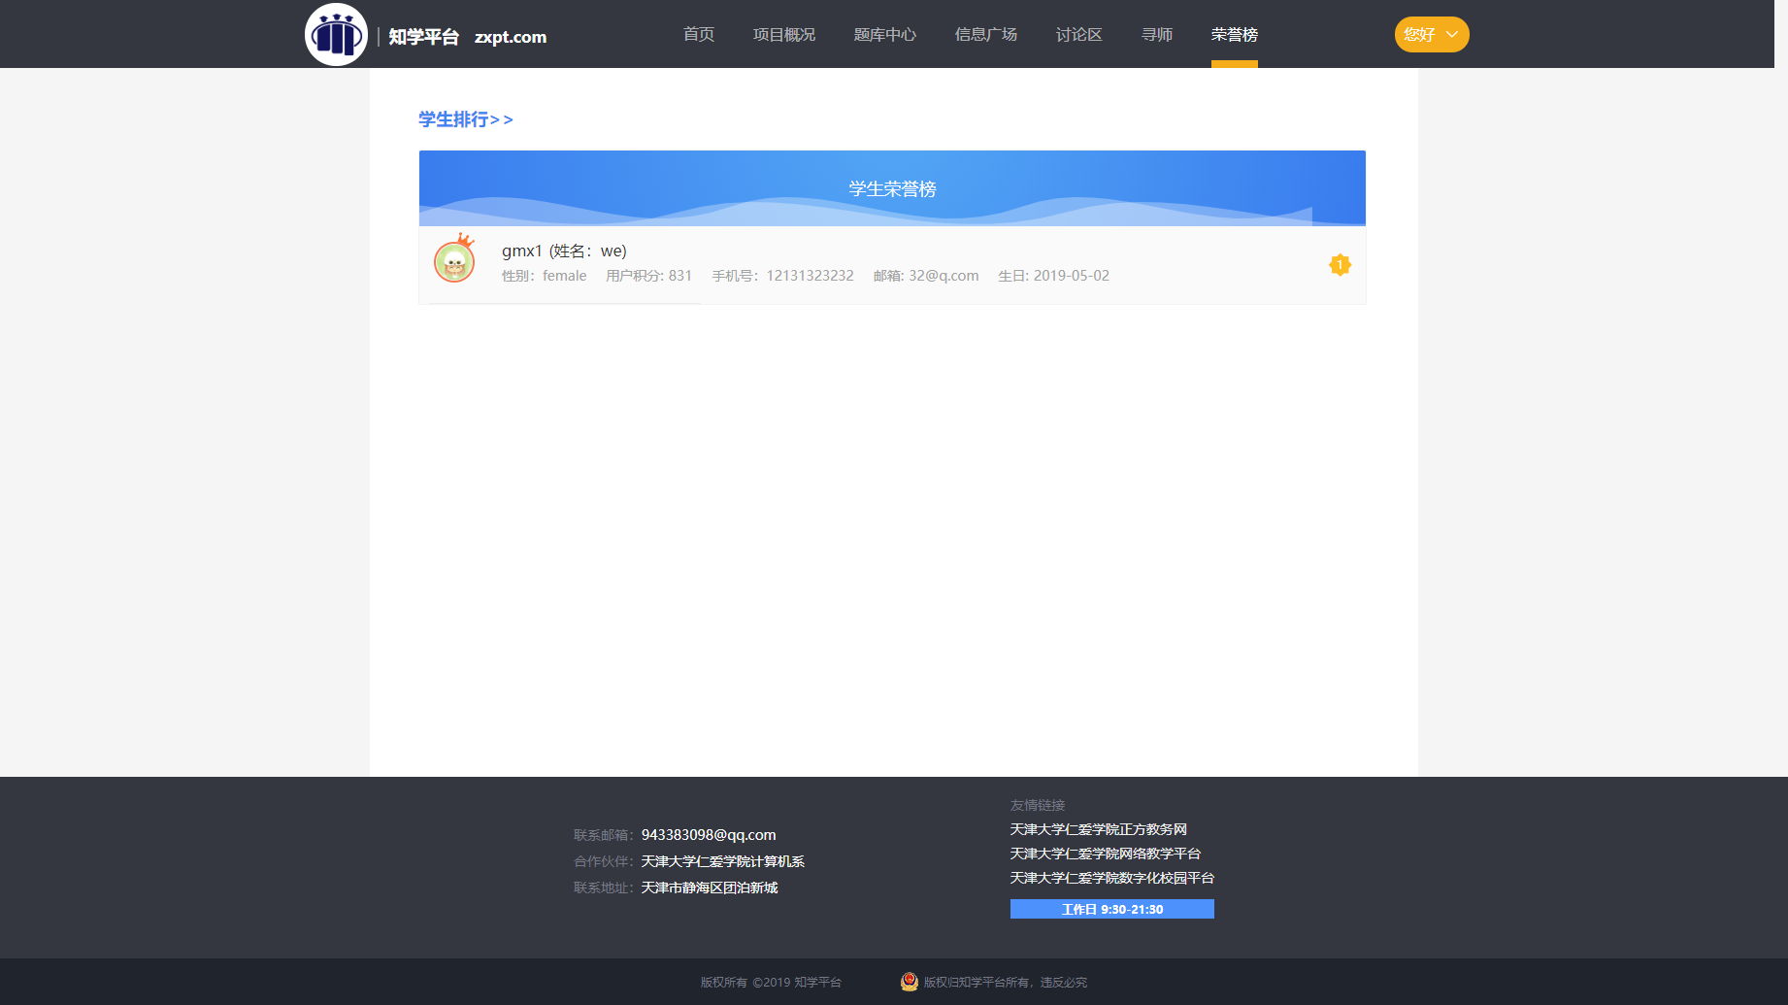
荣誉榜
用户排名：
为了激励用户的学习积极性，设计并实现了用户荣誉榜，根据用户的总积分进行排名，积分可通过答题与回答别人问题来累计，积分越高，排名越高。

Slide 17
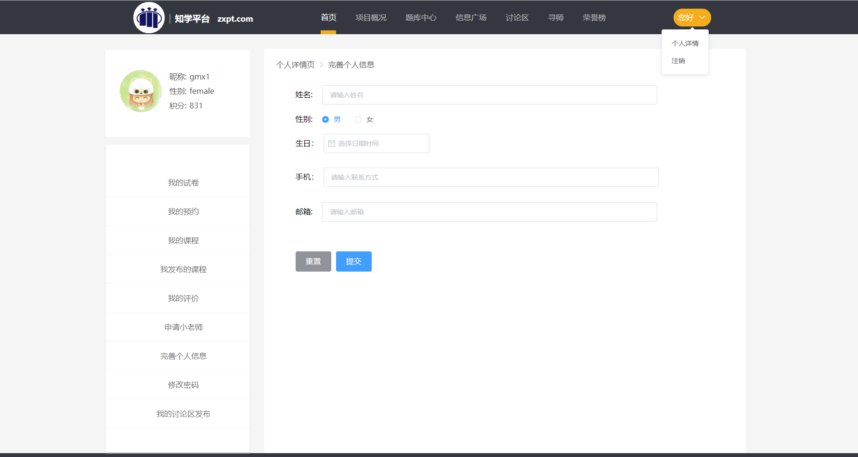
个人详情页
√
我的试卷
√
完善个人信息
√
修改密码
√
积分奖励

Slide 18
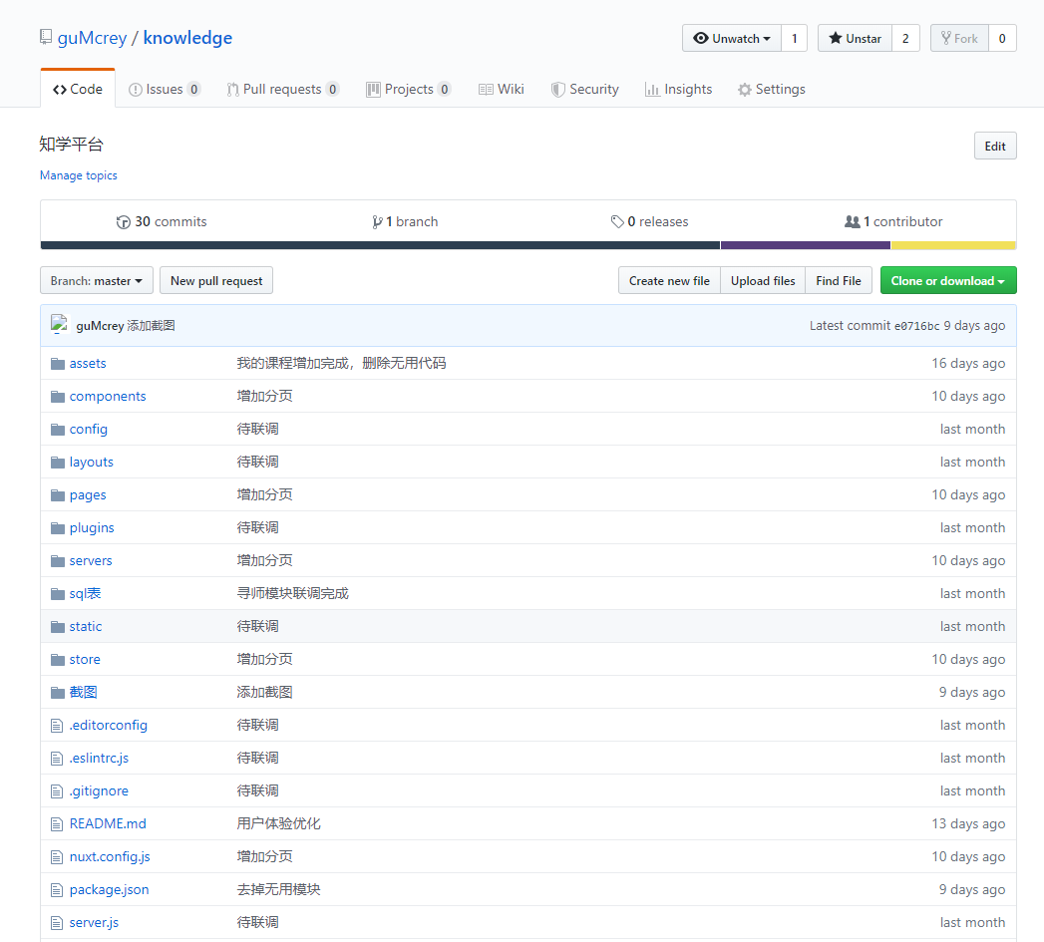
项目地址
https://github.com/guMcrey/knowledge

Slide 19
4
PART FOUR
总结与展望
PPT模板下载：www.1ppt.com/moban/ 行业PPT模板：www.1ppt.com/hangye/
节日PPT模板：www.1ppt.com/jieri/ PPT素材下载：www.1ppt.com/sucai/
PPT背景图片：www.1ppt.com/beijing/ PPT图表下载：www.1ppt.com/tubiao/
优秀PPT下载：www.1ppt.com/xiazai/ PPT教程： www.1ppt.com/powerpoint/
Word教程： www.1ppt.com/word/ Excel教程：www.1ppt.com/excel/
资料下载：www.1ppt.com/ziliao/ PPT课件下载：www.1ppt.com/kejian/
范文下载：www.1ppt.com/fanwen/ 试卷下载：www.1ppt.com/shiti/
教案下载：www.1ppt.com/jiaoan/
字体下载：www.1ppt.com/ziti/

Slide 20
难点总结
请求接口跨域
用户身份校验
表单校验
Tab栏切换
问题描述：前端项目部署在localhost：
3003端口，而后端服务部署在localho
st:8000端口，存在跨域。
解决方案：使用CORS
问题描述：用户登录成功后接口返回token，前端需要将token存储到localStorage和vuex中。
解决方案：封装cookie与axios请求。
问题描述：在个人中心页面的完善个人信息模块，需要校验手机号与邮箱格式。
解决方案：使用EelementUI中rules规则。
问题描述：在个人详情页模块，根据判断v-for循环中的index索引值切换显示不同页面。
解决方案：使用计算属性结合过滤遍历数组展示。

Slide 21
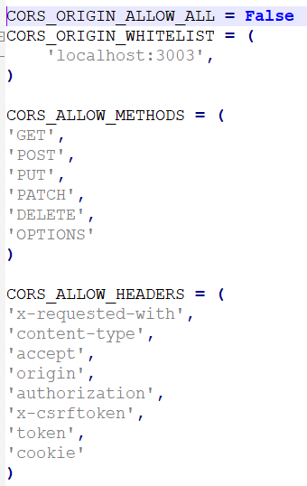
请求接口跨域
实现原理：
跨域是浏览器为了防止XSS（脚本注入）、CSFR（跨站请求伪造）攻击采用的一种安全策略。协议+域名+端口有一项不同即为非同源。
解决方案有很多种：jsonp，CORS，nginx代理跨域等，我们采用CORS解决。

Slide 22
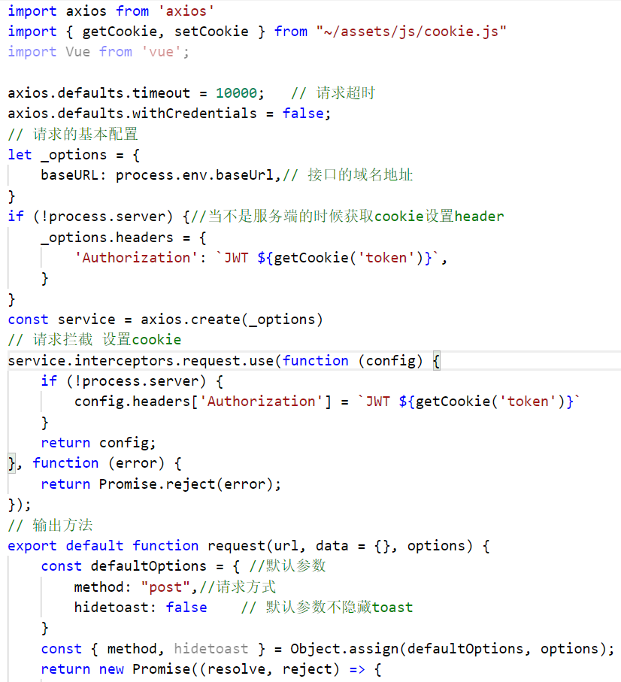
用户身份校验
实现原理：
在前后端分离的情况下，用户登录时前端调用后端登录接口，发送用户名和密码。后端收到请求验证用户名和密码，验证成功，就给前端返一个token，前端拿到token存储到localStorage和vuex中，并跳转路由页面。每次调用后端接口，都要在请求头中加token，后端判断请求头中有无token，有token，就拿到token并校验，验证成功就返回数据，验证失败（如token过期）就返回401。

Slide 23
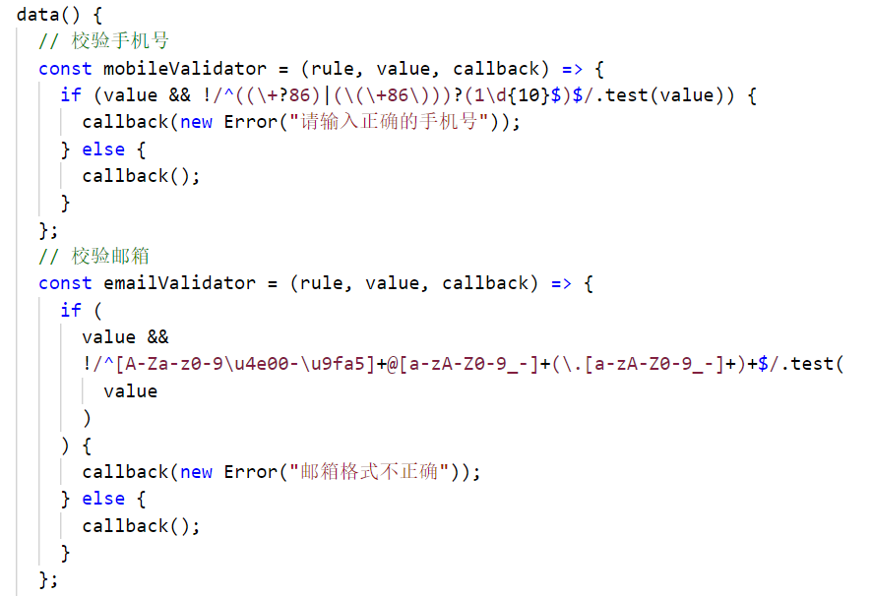
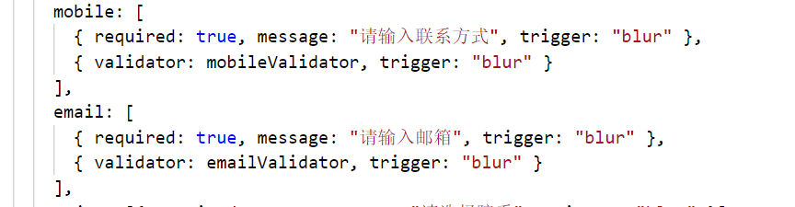
表单校验
实现原理：
使用v-model双向绑定动态监听表单数据，rules设置表单验证规则，调用validate方
法传入正则表达式，进而对整个表单进行
校验。

Slide 24
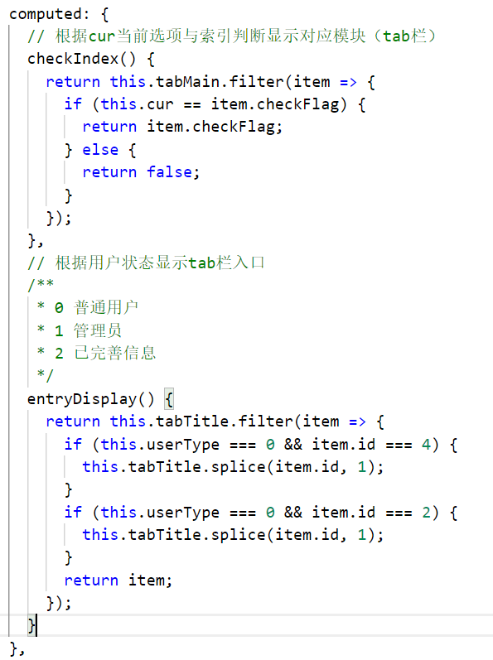
Tab栏切换
实现原理：
使用v-for循环来判断显示不同的界面。this.$refs[formname].validate is not defined。使用计算属性代替v-for循环
并结合filter过滤数组值控制checkFlag
变量值为true或false，进而控制tab的
显示和隐藏。

Slide 25


未来展望
题库列表
在线学习系统
将题库列表按照题型分类进行管理。并接入后台管理系统。
将在线学习方式从文本类型拓宽到视频媒体类型。
题型分类
比赛系统
目前题型中选择题只有单选题，后期将增加多选题类型。
引入产学研的概念，与政府或学校机构合作开放选拔人才的比赛系统。

Slide 26
谢谢观看

